Slide 1
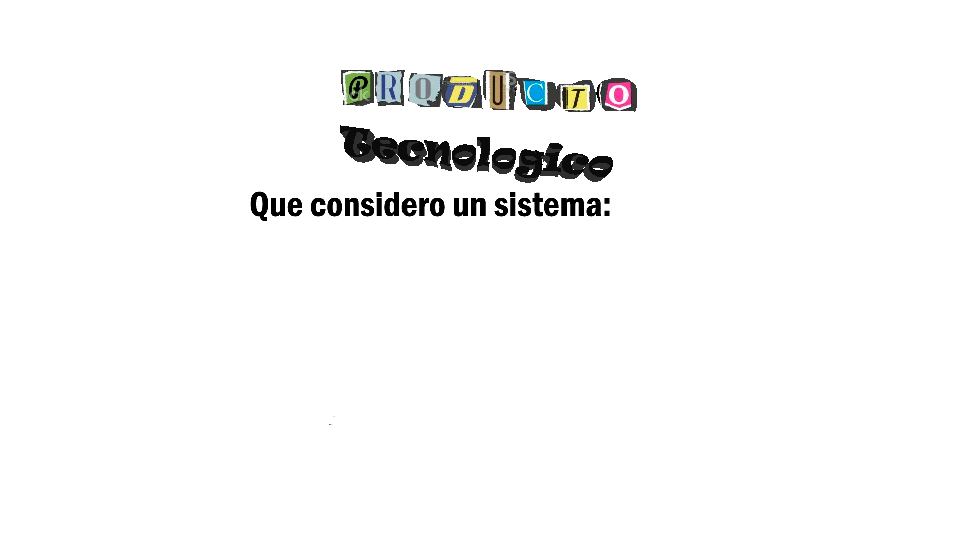


Slide 2
La pava eléctrica es un sistema porque:
Esta compuesta por mas piezas que se relacionan entre si para cumplir un objetivo

Slide 3
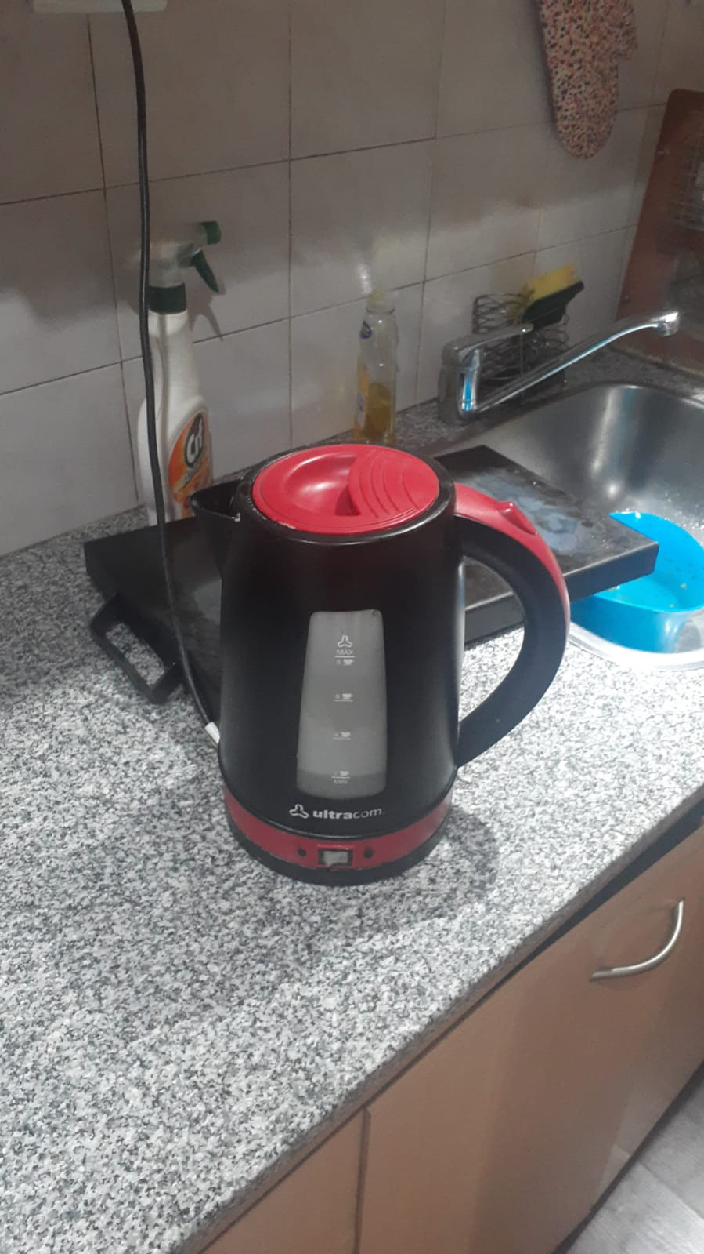
Producto: Agua
Producto: Agua Caliente
Energía: Electricidad
Desecho: Sarro - -
Información: - - - - - - - - - - - - - - > Interruptor

Slide 4
3 Año B Profe: Gabriela Sierra Alumno: Sohar Nuñez Egea
er

